Slide 1


Slide 2

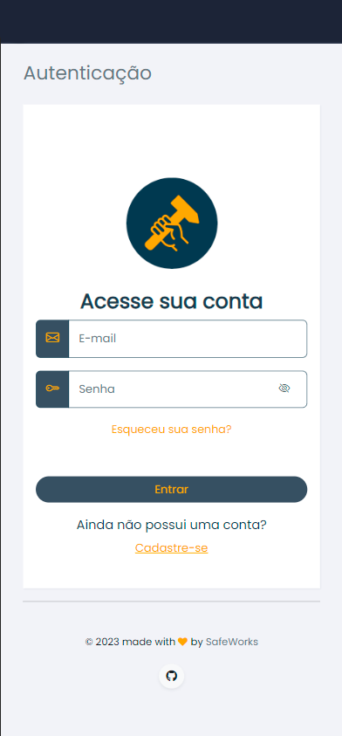
“Contrate
ou seja contratado”

Slide 3


Mercado Alvo
Trabalhadores autônomos
Clientes contratantes
Os trabalhadores irão anunciar os seus serviços.
Os clientes irão buscar e contratar os serviços.

Slide 4
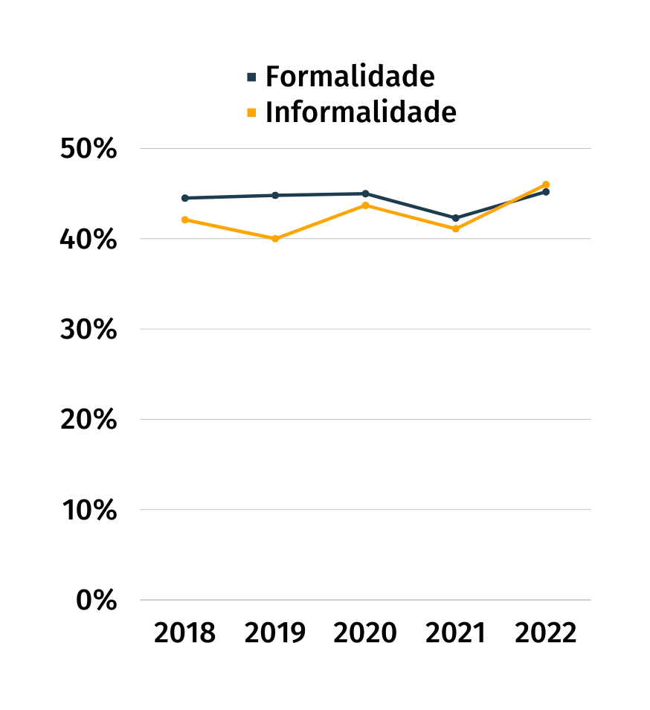
Mercado
O Brasil é um dos países com maiores índices de trabalho informal.
6 em cada 10 brasileiros que trabalham por conta própria estão na informalidade.
Fonte: PNADC/IBGE – elaboração própria

Slide 5
Missão
Valores
Facilitar a conexão de trabalhadores e contratantes
Possibilitar o crescimento profissional dos autônomos
Construir relações profissionais sólidas
Oferecer confiança e simplicidade na contratação
Oferecer uma plataforma segura e eficaz
Criar um ecossistema nacional para autônomos

Slide 6

Problemas
Divulgação
Novos clientes
Confiança
A divulgação de trabalhos informais é precarizada, pois faltam recursos e experiência em marketing.
Conseguir novos clientes é especialmente difícil para trabalhadores autônomos.
Pagar por um trabalho informal pode ser difícil devido a ausência de contrato ou nota fiscal.

Slide 7



Perfil na plataforma
O trabalhador poderá criar seu perfil para apresentar sua experiência e portfólio.
Soluções
Anúncios de serviços
Cada serviço será cadastrado como um anúncio público na plataforma.
Intermediação de pagamentos
Ao pagar por um serviço, o valor fica retido até que seja confirmado sua finalização.

Slide 8



Meio de pagamento integrado
Na SafeWorks, cada usuário possui sua carteira digital, que é integrada com os principais meios de pagamento.
Vantagens
Taxas justas
Você não precisa pagar para anunciar, a cada contrato finalizado, cobramos uma pequena taxa de serviço.
Impulsionamento de anúncios
Ao publicar seu anúncio, você pode impulsioná-lo e aumentar suas vendas de serviços.

Slide 9





Tecnologias Utilizadas

Slide 10
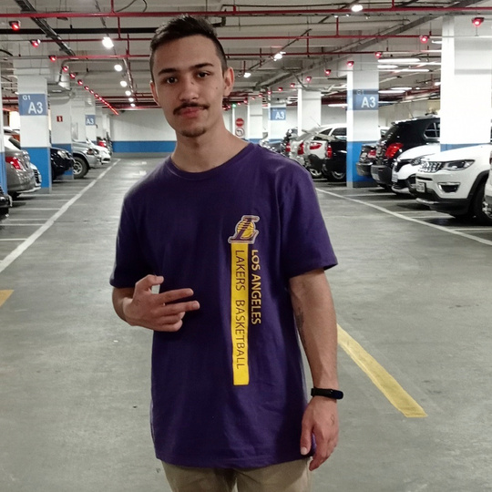


Conheça Nossa Equipe
Lucas Kusman Leal
Tiago Felipe Muller
Vitor Felix Araujo

